Slide 1
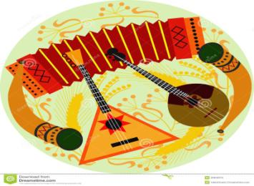
Угадай-ка инструмент!
Русские народные инструменты
Автор Дубровина Л.А.
учитель музыки МБОУ
СШ №17 г. Камышина Волгоградской области

Slide 2
Ребята! Будьте внимательны!
Наведите курсор на звук, прослушайте фрагмент звучания инструмента.
Нажмите на фигуру с цифрой, указывающей правильный ответ.
Если вы правильно ответите на вопрос, картинка раскрасится, а вы получите аплодисменты.
Нажав на стрелку, вы получите новое задание.
Удачи!

Slide 3

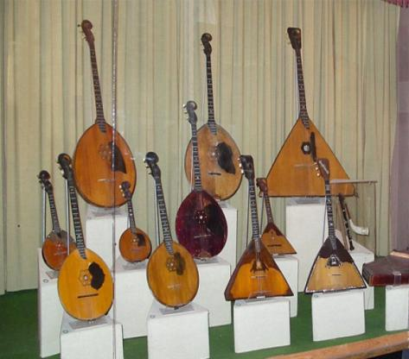

1. Тарелки 2.Бубен 3.Флейта
1
2
3

Slide 4
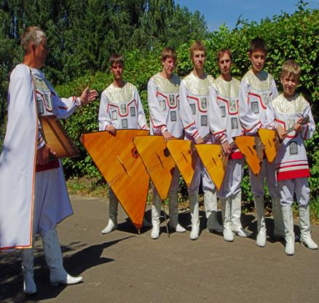
1. Рожок 2. Фагот 3.Валторна
1
2
3

Slide 5
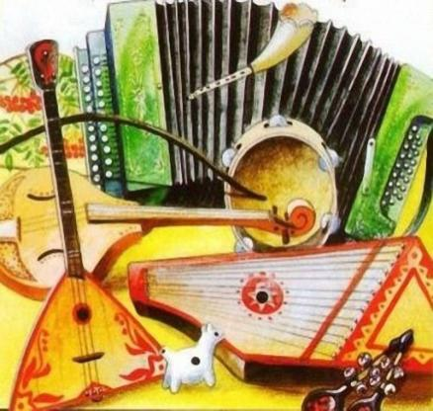
1.Скрипка 2. Балалайка 3. Домра,баян
1
2
3

Slide 6
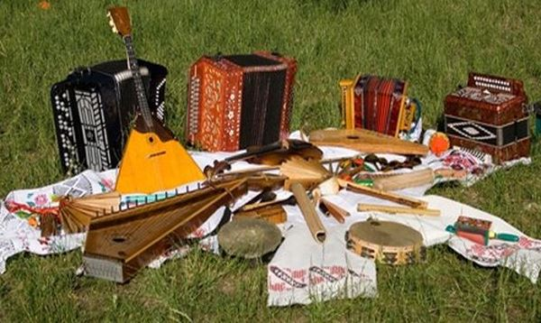
1. Альт 2. Тамбурин 3. Ложки
1
2
3

Slide 7
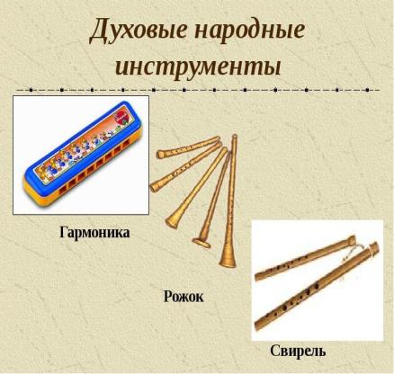

1. Гармоника 2. Рожок 3. Свирель
1
2
3

Slide 8
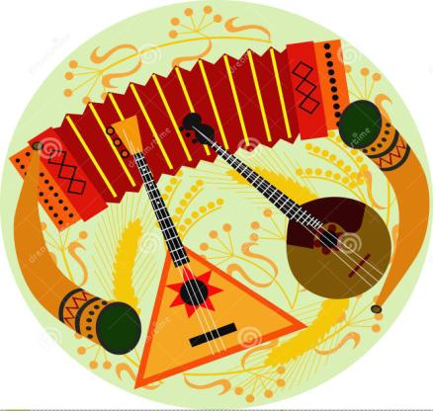
1. Рожок 2. Флейта 3.Виолончель
1
2
3

Slide 9
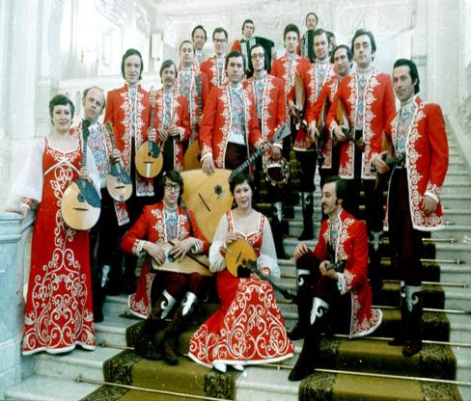

1. Домра 2.Гусли 3.Флейта
1
2
3

Slide 10
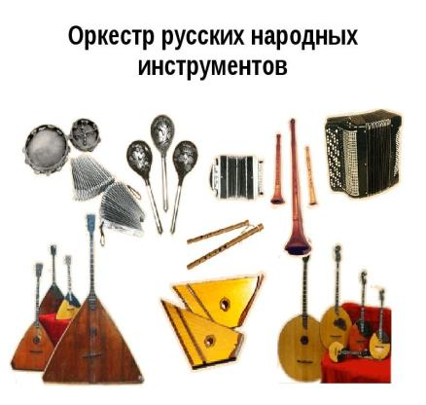
1. Бубен 2. Свирель 3.Балалайка
1
2
3

Slide 11

Спасибо!

Slide 12
Ссылки на картинки
http://mypresentation.ru/documents/a091fbe6bde8559b0654b084030be444/img26.jpg = оркестр
http://festival-europa.ru/upload/iblock/a69/a69f4d525d4b78915579a1b88920c9db.jpg =люди с инструментами
http://www.musical-sad.ru/_ld/25/60942982.jpg = инструменты
http://www.tverkult.ru/wp-content/uploads/2014/11/163.jpg = инстр. на траве
http://ufa.rusplt.ru/netcat_files/news/3650267073.jpg = домры и балалайки
http://orkzdravitsa.narod.ru/Photos_fs/Zdravitsa_-_2009_-_020.jpg =балалайки
http://mypresentation.ru/documents/907c9e2ccf77c97e48992a648ec31164/img5.jpg = духовые инстр
http://fmh.new.dom2.ru/fmh/public/image/bbe/3f1/81d/5b545564426ef9d9671228b/930_10000_0.50_0.50_1_false.gif?sig=SliqaT2MUnuLac7MxlZnL2RvbTJfcHJvZHVjdGlvbg== аплодисменты

